Slide 1
Приложение для сайта genius.com
Группа 5:
Гуторова Инна
Кадникова Екатерина
Чеснокова Анастасия
Сергеев Александр

Slide 2
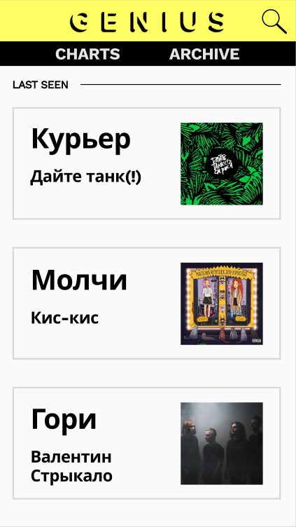
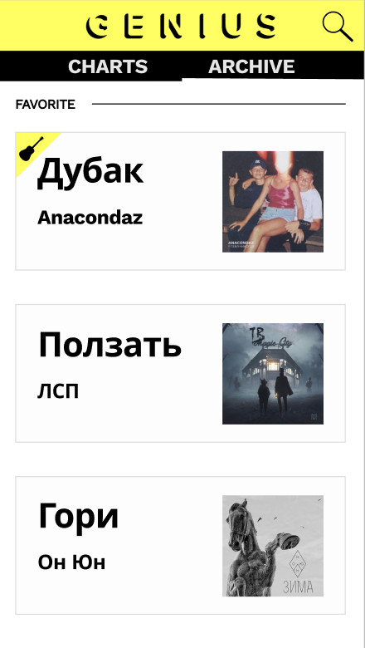
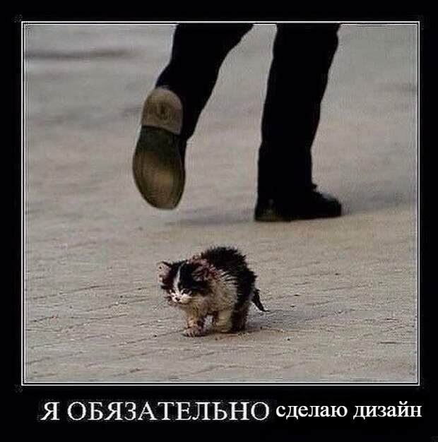
Идея

Slide 3
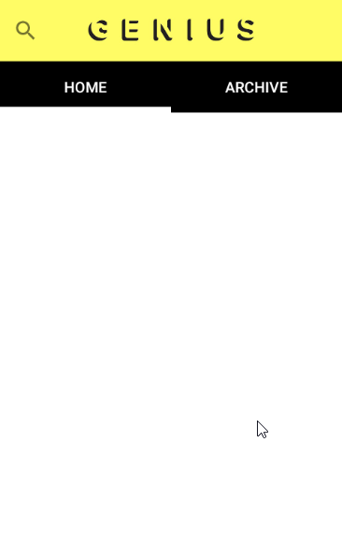
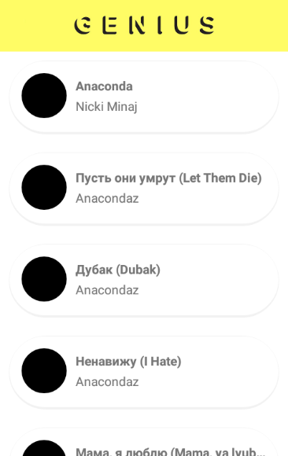

Промежуточные итоги
Парсинг API
NetWorking
Пролистывание песен
Связь API и UI

Slide 4
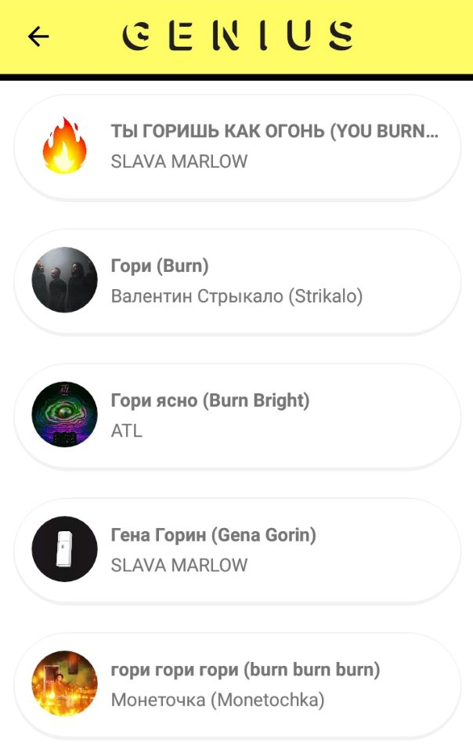

Промежуточные итоги
Стрелочка «назад»
Картинка в иконке песни
Значок загрузки

Slide 5
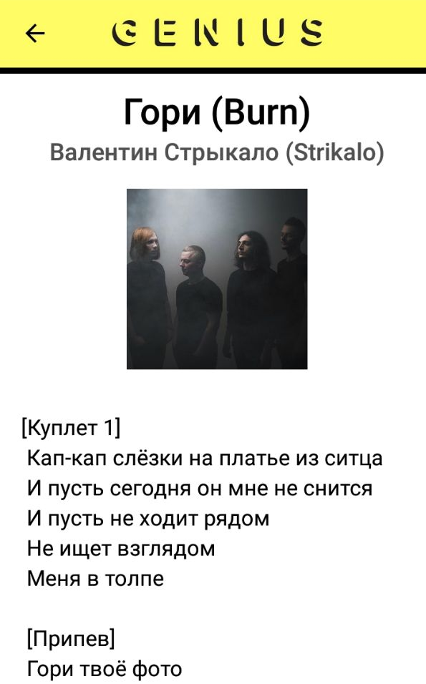
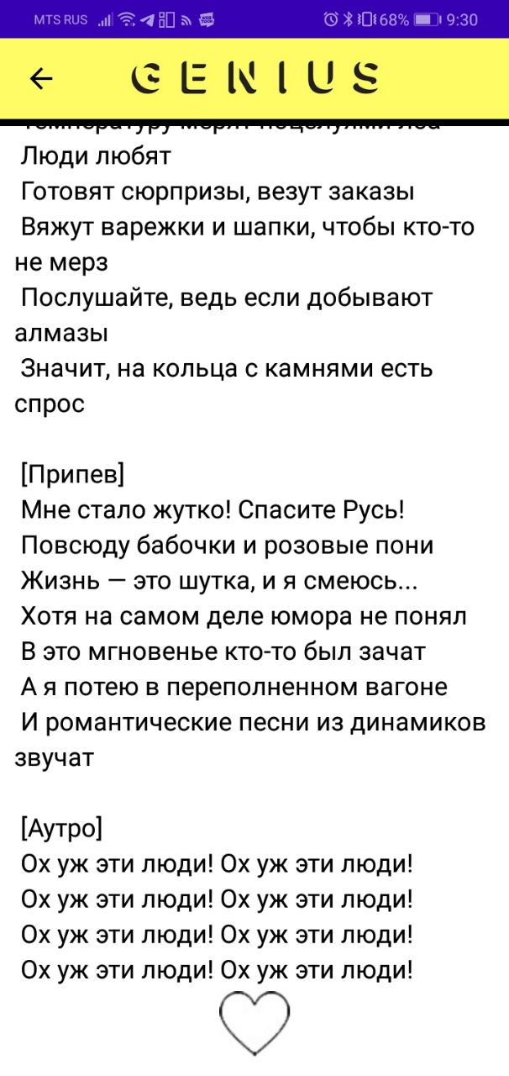

Промежуточные итоги
Парсинг названия, исполнителя, картинки и текста в активити песни
Кнопка добавления в архив

Slide 6
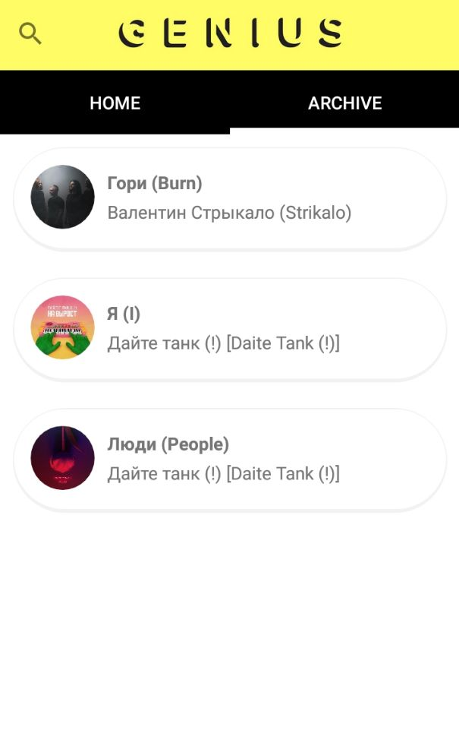
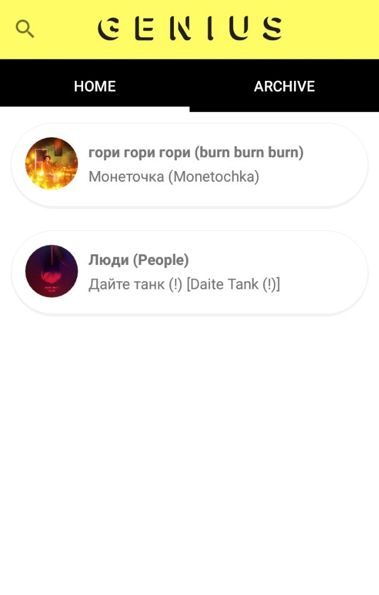
Промежуточные итоги
Песни, помеченные значком 🖤 добавляются в архив
Недавно просмотренные песни добавляются в панель «домой»

Slide 7
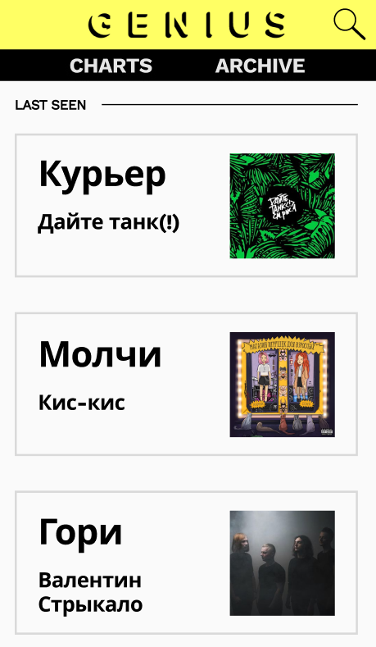
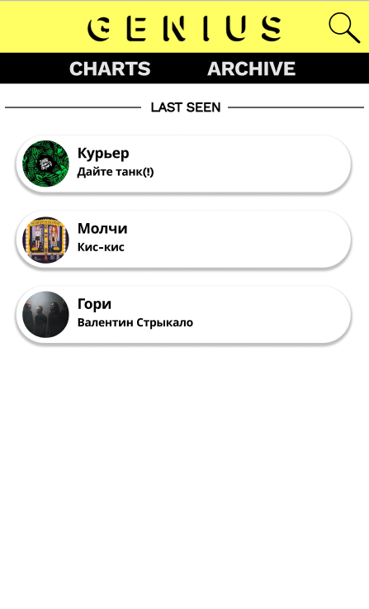
Возникшие проблемы
Никто не думал, что API сам по себе проблема. Одна большая…
Работа с файлами - тоже сложно. Непонятно, куда сохранять, что делать
Дизайн. Совет на будущее: не делайте команду из 3 девочек. Каждая видит дизайн по-своему и не согласна с другими двумя

